Slide 1
第六课 投资理财的选择
6.2 股票、债券和保险

Slide 2
情景设置：王大伯的烦恼
王大伯：“最近比较烦、比较烦，比较烦，总觉得钞票越来越难赚……”,“咳，老汉我今年53，可是我最近有点烦；我有现金30万，可是我不知道怎么办！怎么办！”。
正当王大伯发愁时，来了一个股票专家: “大伯、大伯、你不用愁，买了股票帮你解烦忧；赚钱可以一步到，保证让你笑得乐悠悠，乐悠悠”！
王大伯：你是谁呀？
某专家：我是股票专家……，这是我的名片。
王大伯：某某专家，什么是股票呢？买股票有什么好处呢？
假如，你是该股票专家，你怎么回答王大伯的问题？

Slide 3
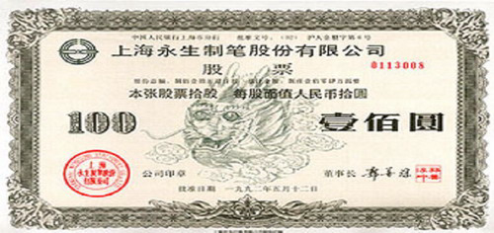
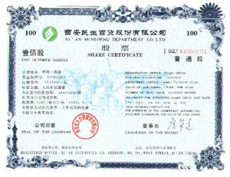
1、股票
（1）股票的含义：
股票是股份有限公司在筹集资本时向出资人出具的股份凭证。

Slide 4
（2）股东的基本权利:
参加股东大会、投票表决、参与公司的重大决策，收取股息或分享 红利。
（3）股票的特征：
A.股东不得退股（要求公司返还出资），要么等待公司破产清盘，要么将股票转售他人。
B.经国家证券管理部门审批同意后，可以在证券市场上流通买卖。

Slide 5
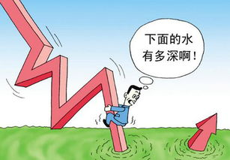
（4）股票的收益
①股息和红利收入
来源于企业利润 ，公司有盈利才有这项收入，如果公司经营不善破产倒闭，股东不但不能获得收入，反而要赔本，这就是购买股票的一种风险。
②买卖股票带来的收入
来源于股票的价格升值带来的差价 ,股票价格受众多因素影响，其波动有很大的不确定性，有可能使股票投资者遭受到损失，价格波动的不确定性越大，投资风险就越大。
——股票是一种高风险的投资方式

Slide 6
例：小李在深圳证交所购买了某股份有限公司上市股票1000股，每股票面金额10元，预期每年可以获得6%的股息，而当时银行存款的年利息为5%，如果没有其它因素的影响，一年后小李购买的1000股股票价格应为多少？
预期股息
（成正比）
股票价格 =
银行存款利率
（成反比）
(10×6%)/5%×1000=12000(元)

Slide 7
（5）股票市场的作用
促进资金融通，提高资金使用效率筹措建设资金，推动企业改革和发展。
搞活资金融通，提高资金利用效率
股票
市场
筹集资金方式，有利于扩大企业规模和发展
投资获得收益

Slide 8
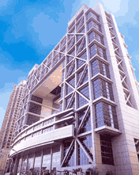
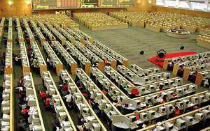
上海证券交易所

Slide 9
深圳证券交易所

Slide 10
王大伯：专家呀，可以给我介绍一些股票常识吗？听说股市中有什么“牛市”“熊市”“套牢”。
你能告诉王大伯吗？
＜股票小常识＞
“牛市”是指股票价格不断上升，形容有如牛眼永远向上望，且跑动强劲有力。
“熊市”是指股票价格不断下跌，如熊眼下看，且跑动迟钝。
“套牢”是指投资人原预期股价上涨，因而买进，但结果股票价格下跌，投资人在不愿承受重大损失、或没人承接的情况下，只有抱住股票。

Slide 11
（6）股票投资的特点：高风险，高收益
王大伯有点心动了，刚准备去买的时候，正好一熟人经过，“老王！先听我说说，你再决定， 不错，股票确实有可能让你获得较高的收益，让你一日暴富，但现在更可能是让您一日暴穷，钱途渺茫呀！渺茫呀！”
为什么呢？
因为：股票
◆不能退股，只能出卖或转让。
◆高风险

Slide 12
2、债券
刚好，王大伯这个朋友对债券有所了解，于是他建议王大伯购买 债券。
王大伯：债券是什么呢？买债券有什么好处呢？
假如你是王大伯的朋友，你怎么跟王大伯介绍债券？
（1）债券的含义：
债券是一种债务证书，即筹资者给投资者的债务凭证，承诺在一定时期支付约定利息，并到期偿还本金。

Slide 13
（2）购买债券的好处：
①它的利息高过储蓄。
②比股票的风险小。并且到期可以归还本金。
③流通性好。
④买债券，为国家，为企业建设筹集了资金，支援了国家、企业的发展，为我国经济发展作出了贡献！
⑤债券品种多。
根据发行者不同，债券可以分为：国债、金融债券和企业债券。

Slide 14
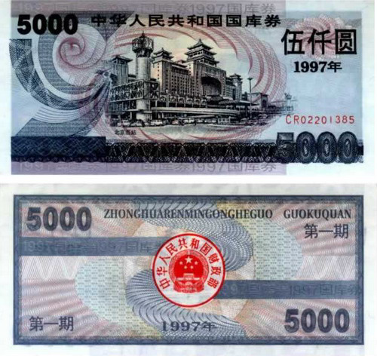
国 债

Slide 15
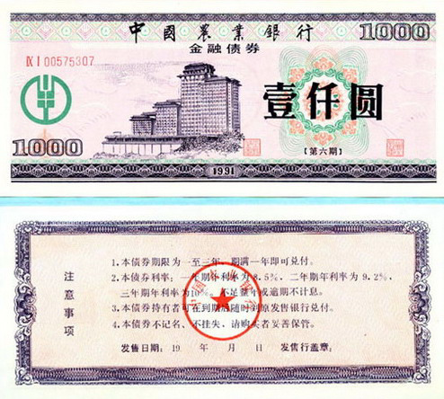
金 融 债 券

Slide 16
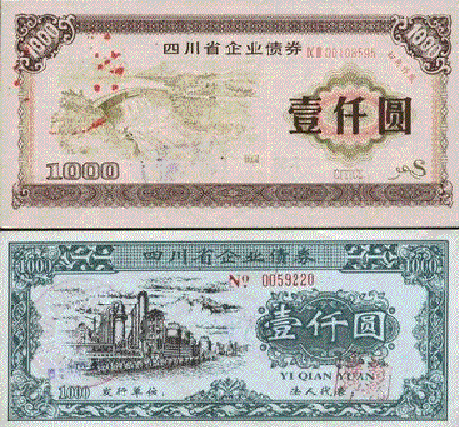
企 业 债 券

Slide 17
债券的种类
区别
国债
金融债券
企业债券
发行主体
金融机构，主要是商业银行
中央政府
企业
风险情况
安全性较国债低，比企业债券高
风险最小
风险最大
收益情况
比同期银行存
款利率略高，
低于其他债券
高于国债，
低于企业债券
收益最高
流通情况
最强
较强
最低

Slide 18
知识归纳
债券与股票的异同
 |  | 债 券 | 股 票
不 同 点 | 性质
 | 受益权
 | 偿还方法
相同点
债务凭证
入股凭证
取得股息和红利，经营好坏决定着 股票的效益
定期取得利息，
其安全性比股票大
有明确的付息期限，到期偿还本金
股金不能退， 只能卖出股票。
都是有价证券
都是集资的手段
都是能获得一定收益的金融资产

Slide 19
高风险高风险高收益，低风险低收益

Slide 20
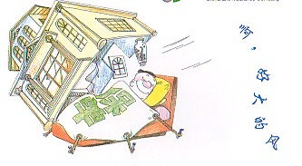
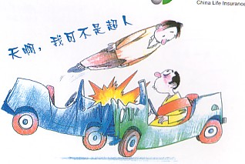
3、保险
王大伯又有点心动了，又盘算着买点国债，可回到家一说，他侄子又跟他讲：“大伯、大伯，请等一下，股票、债券都是有风险的。那么，你还是买保险吧。”
王大伯的侄子说的有无道理？
天 灾
人 祸

Slide 21
（1）商业保险的含义：
订立合同的原则是什么？
保险公司
指投保人根据合同的约定，向保险人支付保险费，保险人对于合同约定的可能发生的事故因其发生所造成的财产损失承担赔偿保险金责任，或者当被保险人死亡、伤残、疾病或者达到合同约定的年龄期限时，承担给付保险金责任的行为。
人身保险
财产保险

Slide 22
（2）商业保险的功能
①投保人可以把风险转移给保险人，使自己的损失降低到最低限度，充分体现了保险的保障功能，有利于个人生活。
②保险还有“人人为我，我为人人”的互助特征，可以减轻社会的负担。
③有的保险有“保险和积累”财富的双重作用，并获得较高的收益。例如分红保险。
所以保险能“减少损失、防范后患、保障生活、安定社会”的作用。

Slide 23
（3）商业保险业务的基本类型及新发展

Slide 24
分类
原则：
公平互利，协商一致
自愿订立
业
务
财产保险
人身保险
企业财产
货物运输
运输工具
个人财产
人的身体
和
生命
保障功能（转移 风险、降低 风险）
互助特征（ “人人为我，我为人人”）
（分红保险还具有保障、投资、储蓄功能）
作用
(1)保险事故不发生，没回报
回报
(2)保险事故发生，保险公司的赔偿、保险金就是回报

Slide 25
(4)投保的程序与原则
投保人按约交付保险费
事件发生、依约获得赔偿或保险金
投保人提出保险要求
原则：公平互利、协商一致、自愿订立
达成协议
(合同订立)
保险公司同意保险要求
核定情况、履行赔偿或给付保险金
保险公司按约承担保险责任
订立程序
履行程序
Notes:
投保的程序与原则

Slide 26
债 券 和 股 票 的 比 较
 |  | 债 券 | 股 票
不 同 点 | 性 质
 | 收 益
 | 偿还方式
相 同 点
债务证据，限期偿还
入股凭证
取得股息和红利，经营好坏决定着股票的效益
定期收取利息,不承担经营风险
有明确的付息期限，必须偿还本金
股金不能退还，只能出卖股票
都是有价证券;
都是集资的手段;
都是能获得一定收益的金融资产。

Slide 27
问题探究
高一学生小乐的爸爸在一家国有企业上班，月收入3 500元；妈妈在一家私营企业上班，月收入2 500元，家庭年收入8万元左右。扣除家庭正常生活开支，小乐家年结余3万元左右，现有存款40万元。俗话说“你不理财，财不理你”。小乐的爸爸妈妈经过分析，分别列出了各自的家庭理财计划：
如果你是小乐，你赞同爸爸妈妈的理财计划吗？理由呢？
爸爸的理财计划 |  | 妈妈的理财计划
内容 | 理由 | 内容 | 理由
1.炒股：30万元 | 股票收益高 | 1.存款：20万元 | 准备支付小乐大学费用
2.一家三口的重大疾病保险：每年8 000元 | 医疗费上涨 | 2.购买国债：10万元 | 利率比较高
3.购买汽车：贷款20万元 | 比同事的车子要高档些 | 3.购买汽车：10万元 | 省钱省油、经济实用

Slide 28
问题结论
①爸爸投入股票的资金过多，股票是高风险的投资方式。
②爸爸购买汽车的费用过高，属于攀比消费(过度消费)。
③爸爸的理财计划中没有存款，是不合理的；妈妈的理财计划中存款额过高，也不太合理。存款虽然安全性高，但收益低。
④妈妈的理财计划中没有购买保险，也是不合理的，因为保险是规避风险的投资方式。

Slide 29
投资原则
1. 要注意投资的回报率，也要注意投资的风险性。投资的目的
是为了获得收益，但投资的风险大小不同，收益一般和风险
成正比，投资时候，应根据自己的风险承受能力去选择投资
方式。
2. 要注意投资的多元化。投资就象装鸡蛋，不能把所有的鸡蛋
都装在一个篮子里。投资也一样，不应只局限在储蓄上，我
国金融市场的不断完善给我们带来了更多的投资机会。
3. 投资要根据自己的实际情况，自己的经济实力，量力而行。
经济实力微薄，可投资储蓄或购买政府债券，
经济实力允许，可选风险高，如买债券，炒股
投资房地产等。
4. 投资既要考虑个人利益，也要考虑国家利益，
不得违反国家的法律法规。
做到利国利民，同时不违反国家法律，政策。

Slide 30
“四三二一”方案
“四”：40%的钱存入银行，既安全，又有利息，灵活
方便，又能备日常生活待用。
“三”：30%的钱购买国债和其他债券，以期获得比银行
利息更多，但风险比股票小的回报。
“二”：20%的钱用于买股票和基金，换取高风险的回报。
“一”：10%的钱用于参加各种保险，以防范于未然。
“三三制”方案
1/3：储蓄；
1/3：购买国债和各种债券；
1/3：投资股票和保险。

Slide 31
知识框架
含义、特点
股票
股东的权利和义务
收入来源
投资有风险
理性投资
投资方式
含义、特点、分类
债券
发行国债的目的
含义、特点、分类
商业保险
遵循原则
存款储蓄
……
投资原则

Slide 32
课堂练习：
D
下列对股票认识正确的有（ ）。
A．股票是有限责任公司发给股东的入股凭证
B．股东凭股票定期从股份有限公司取得利息
C．持有股票的人就是股份有限公司的董事
D．股票是股份有限公司的股东取得股息的一 种有价证券

Slide 33
“树木1-3年是柴,3-7年是银,7-10年是足金”,这句俗语所体现的经济学道理是（ ）
D
A、树木是制成金银的材料
B、树木的储藏价值大
C、树木具有投资意义
D、一个人要有价值观和投资意识

Slide 34
某人用自己的生活节余8000元购买了一家上市公司的股票1000.下列行为是他在该公司倒闭前后的做法,你认为是错误的或不理智的行为有哪些( )
BCD
A、当他得知该公司经营运行出现困难时，卖掉手中30%的股票
B、该公司公示即将破产警告，他到公司找董事会提出退股要求
C、公司破产后，他邀集一些人到公司总经理家，想搬走一些值钱的家私，以补偿自己的经济损失
D、他感到伤心和绝望，欲跳楼自杀

